Slide 1
第二章 半导体材料特性

Slide 2
提纲
2.1 原子结构
2.2 化学键
2.3 材料分类
2.4 硅
2.5 可选择的半导体材料
2.6 新型半导体电子与光电材料

Slide 3
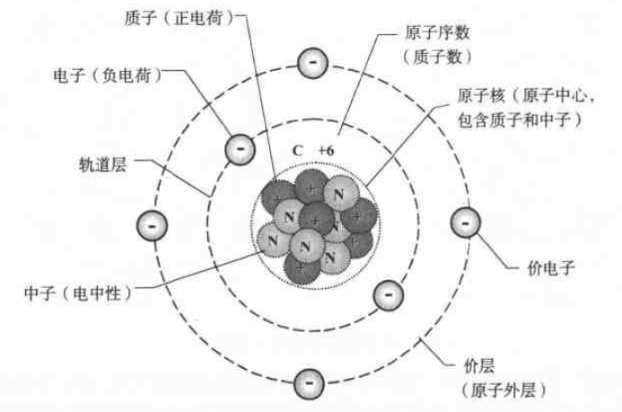
2.1 原子结构
原子由三种不同的粒子构成：中性中子和带正电的质子组成原子核，以及围绕原子核旋转的带负电核的电子，质子数与电子数相等呈现中性。
图2.1 碳原子的基本模型

Slide 4
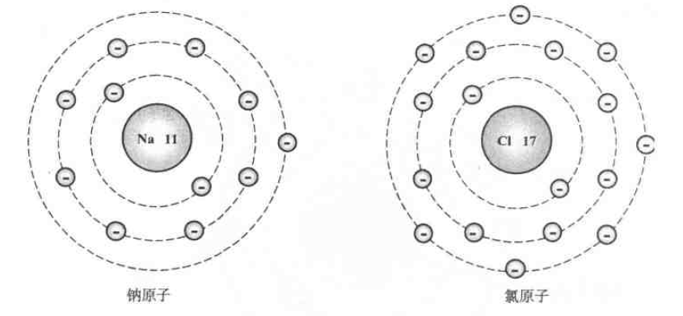
电子能级：原子级的能量单位是电子伏特，它代表一个电子从低电势处移动到高出1V的的电势处所获得的动能。
价电子层：原子最外部的电子层就是价电子层，对原子的化学和物理性质具有显著的影响，只有一个价电子的原子很容易失去这个电子，有7个价电子的原子容易得到一个电子，具有亲和力。
图2.2 钠和氯原子的电子壳层

Slide 5
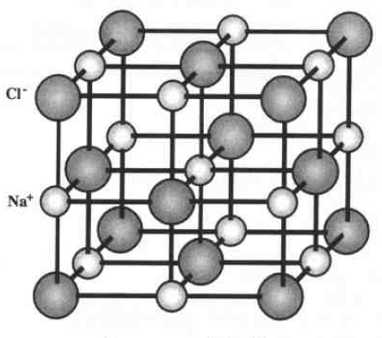
2.2 化学键
2.2.1 离子键
当价电子层电子从一种原子转移到另一种原子上时，就会形成离子键，不稳定的原子容易形成离子键。
图2.3 NaCl的离子键

Slide 6
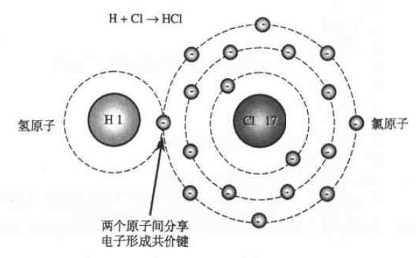
2.2.2 共价键
不同元素的原子共有价电子形成的粒子键，原子通过共有电子来使价层完全填充变得稳定。束缚电子同时受两个原子的约束，如果没有足够的能量，不易脱离轨道。
图2.4 HCl的共价键

Slide 7
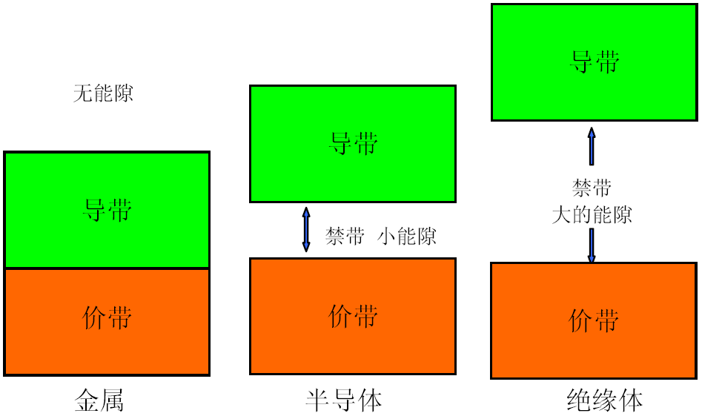
2.3 材料分类-能带理论

Slide 8
导体
导体在原子的最外层通常有一些束缚松散的价电子，容易失去，金属典型地具有这种价电子层结构。
在一般的半导体制造中，铝是最普遍的导体材料，可以用来充当器件之间的互连线，而钨可作为 金属层之间的互连材料。
铜是优质金属导体的一个例子，逐渐被引入到硅片制造中取代铝充当微芯片上不同器件之间的互连材料。

Slide 9
绝缘体
绝缘体的价电子层不具有束缚松散的电子可用于导电，它有很高的禁带宽度来分隔开价带电子和导带电子。
半导体制造中的绝缘体包括二氧化硅（SiO₂）、氮化硅（Si₃N₄）和聚酰亚胺（一种塑料材料）。
半导体
半导体材料具有较小的禁带宽度,其值介于绝缘体（>2eV）和导体之间。这个禁带宽度允许电子在获得能量时从价带跃迁到导带。
圆片制造中最重要的半导体材料是硅。

Slide 10
周期表中半导体相关元素
周期 | Ⅱ | Ⅲ | Ⅳ | Ⅴ | Ⅵ
2 |  | 硼B | 碳C | 氮N
3 |  | 铝Al | 硅Si | 磷P | 硫S
4 | 锌Zn | 镓Ga | 锗Ge | 砷As | 硒Se
5 | 镉Cd | 铟In |  |  | 锑Te

Slide 11

2.4 硅
硅是一种元素半导体材料，因为它有4个价电子，与其他元素一起位于周期表中的ⅣA族。硅中价层电子的数目使它正好位于优质导体（1个价电子）和绝缘体（8个价电子）的中间。

Slide 12
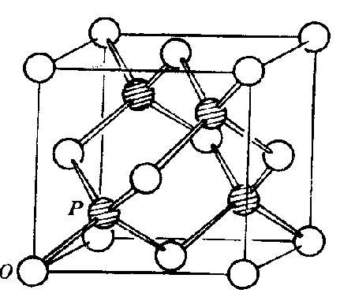
硅的晶体结构
109º28´

Slide 13
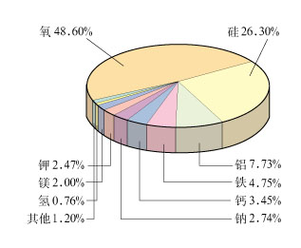
地壳中各元素的含量

Slide 14
2.4.1 硅作为电子材料的优点
原料充分；
硅晶体表面易于生长稳定的氧化层，这对于保护硅表面器件或电路的结构、性质很重要；
重量轻，密度只有2.33g/cm³；
热学特性好，线热膨胀系数小，2.5×10⁻⁶/℃ ，热导率高，1.50W/cm·℃；
单晶圆片的缺陷少，直径大，工艺性能好；
化学性质稳定，常温下只有强碱、氟气反应；
机械性能良好。

Slide 15
2.4.2 纯硅
纯硅是指没有杂质或者其他物质污染的本征硅。纯硅的原子通过共价键共享电子结合在一起。
+4
+4
共价键有很强的结合力，使原子规则排列，形成晶体。
+4
+4
共价键中的两个电子被紧紧束缚在共价键中，称为束缚电子，常温下束缚电子很难脱离共价键成为自由电子，因此本征半导体中的自由电子很少，所以本征半导体的导电能力很弱。

Slide 16
2.4.3 掺杂硅
在本征半导体中掺入某些微量的杂质，就会使半导体的导电性能发生显著变化。
其原因是掺杂半导体的某种载流子浓度大大增加。载流子：电子，空穴。
N型硅——在本征硅中掺入五价杂质元素（例如磷、
氮），主要载流子为电子。
P型硅——在本征硅中掺入三价杂质元素（例如硼、
镓、铟），主要载流子为空穴。

Slide 17
N型硅
硅原子
Si
Si
多余电子
磷原子
P
Si

Slide 18
P型硅
硅原子
空穴
Si
Si
B
Si
硼原子

Slide 19
2.5 可选择的半导体材料
2.5.1 元素半导体——Ge、Si
最初大量使用的半导体材料是锗。1947年第一只晶体管用的就是锗。但是锗的禁带宽度为0 67 V 热稳定性差最高工作温度只有85℃。
硅具有很多优点，地球上储量丰富，易于提纯，热稳定性好，在表面可生长质量很高的二氧化硅层，工作温度可达160℃。硅几乎成了半导体的代名词，全球硅集成电路年产值在2400亿美元左右。

Slide 20
2.5.2 化合物半导体——GaAs、InP
砷化镓等材料的电子迁移率差不多是硅材料的6倍。它们的峰值电子速度也是硅饱和速度的2倍多。禁带宽度和临界击穿场强也比硅高，因此是制造高频电子器件的理想材料。目前砷化镓是化合物半导体的主流材料，全球砷化镓高频电子器件和电路的年产值24亿美元。
磷化铟器件的电子迁移率高达10000 cm2/V﹒s，比砷化镓还高，所以其高频性能更好，工作频率更高，且有更低的噪声和更高的增益。目前在100 GHz左右的3mm波段多数都用磷化铟器件。

Slide 21
2.5.3宽带隙半导体——SiC、GaN
碳化硅原子束缚能力非常强，禁带宽度很宽，机械硬度也很高，在20世纪80年代人们逐步掌握了碳化硅晶体的生长技术后，90年代用于蓝光发光材料，同时以碳化硅材料为基础的电力电子器件和微波功率器件也相继问世。
实验表明，氮化镓具有更好的发光性能，因此蓝光发光领域内碳化硅已被氮化镓代替，目前氮化镓是蓝光和白光发光器件的主流材料。同时，人们还发现在微波功率放大领域，氮化镓的输出微波功率比砷化镓和硅高出一个数量级以上。

Slide 22
2.5.4 半导体材料的新探索
随着材料技术的不断发展和成熟，新材料层出不穷。人们可以用三种或四种元素人工合成混晶半导体薄层单晶材料，调节这些元素的比例就可以得到所想要的不同禁带宽度和不同晶格常数，称此为能带工程。
金刚石具有最大的禁带宽度、最高的击穿场强和最大的热导率，被称为最终的半导体。此外，极窄带隙半导体材料，如InAs（0.36 eV）等，也被人们广泛研究。
石墨烯与碳纳米管等半导体材料。

Slide 23
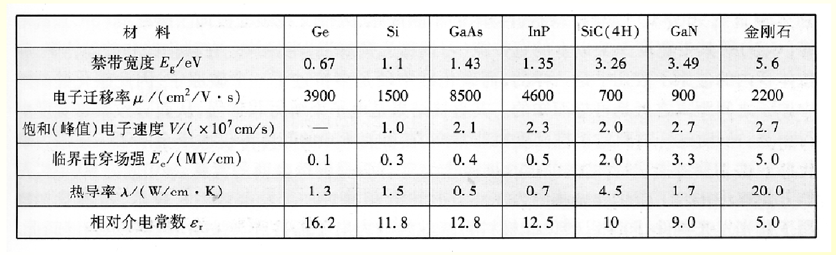
几种常见半导体材料的主要特性参数

Slide 24
更多半导体
有机半导体
非晶半导体

Slide 25
第三章 硅片（晶圆）制造流程

Slide 26
晶圆制备的四个步骤
芯片制造的第一阶段：材料准备
A：矿石到高纯气体的转变（石英砂冶炼制粗硅）
B：气体到多晶的转变
芯片制造的第二阶段：晶体生长和晶圆制备
C：多晶到单晶，掺杂晶棒的转变（拉单晶、晶体生长）
D：晶棒到晶圆的制备
26
Notes:
26
半导体器件和电路在半导体材料晶圆的表层形成，半导体材料通常是硅
这些晶圆的杂质含量水平必须非常低，必须掺杂到指定的电阻率水平，必须是指定的晶体结构，必须是光学的平面，并达到许多机械及清洁度的规格要求。

Slide 27

晶圆制备（1）获取多晶
①冶炼
SiO₂ + C → Si + CO↑
得到的是冶金级硅，主要杂质：Fe、Al、C、B、P、Cu要进一步提纯。
②酸洗
硅不溶于酸，所以粗硅的初步提纯是用HCl、H₂SO₄、王水，HF等混酸泡洗至Si含量99.7%以上。
27
Notes:
27

Slide 28
晶圆制备（1）获取多晶
③精馏提纯
将酸洗过的硅转化为SiHCl₃或 SiCl₄，
Si + 3HCl （g） → SiHCl₃ ↑ + H₂ ↑
Si + 2Cl₂ → SiCl₄ ↑
好处：
常温下SiHCl₃ 与SiCl₄都是气态， SiHCl₃的沸点仅为31℃
精馏获得高纯的SiHCl₃或SiCl₄
28
Notes:
28

Slide 29
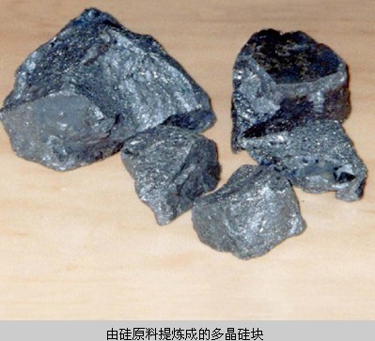
晶圆制备（1）获取多晶
④还原
多用H₂来还原SiHCl₃或SiCl₄得到半导体纯度的多晶硅：
SiCl₄ + 2H₂ → Si + 4HCl
SiHCl₃ + H₂ → Si + 3HCl
原因：
氢气易于净化，且在Si中溶解度极低
29
Notes:
29

Slide 30
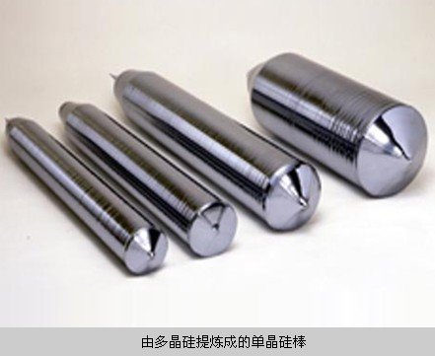
晶圆制备（2）单晶生长
定义:
把多晶块转变成一个大单晶，给予正确的定向和适量的N型或P型掺杂，叫做晶体生长。
按制备时有无使用坩埚分为两类：
有坩埚的：直拉法、磁控直
拉法液体掩盖直拉法；
无坩埚的：悬浮区熔法 。
30
Notes:
30

Slide 31
晶圆制备（2）晶体生长
①直拉法—Czochralski法（CZ法）
起源
1918年由Czochralski从熔融金属中拉制细灯丝，50年代开发出与此类似的直拉法生长单晶硅，这是生长单晶硅的主流技术。
方法
在坩埚中放入多晶硅，加热使之熔融，用一个夹头夹住一块适当晶向的籽晶，将它悬浮在坩埚上，拉制时，一端插入熔体直到熔化，然后再缓慢向上提拉，这时在液-固界面经过逐渐冷凝就形成了单晶。
31
Notes:
31

Slide 32
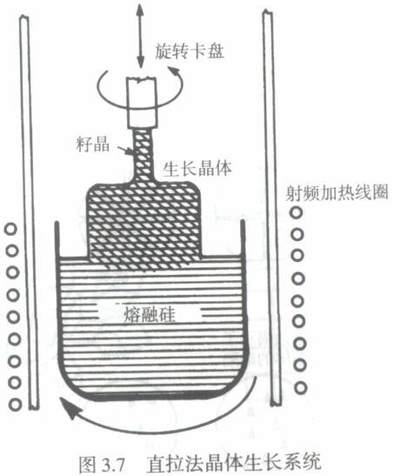
晶圆制备（2）晶体生长
①直拉法-Czochralski法（CZ法）
32
Notes:
32
大部分的单晶是通过直拉法生长的（图3.7）。
设备有一个石英坩埚，由负载高频波的环绕线圈来加热，或由电流加热器来加热。坩埚装载半导体材料多晶块和少量掺杂物。选择掺杂材料来产生N型或P型材料。开始在1415度把多晶和搀杂物加热到液体状态，接下来籽晶安置到刚接触到液面（叫做熔融物）。籽晶是具有和所需晶体相同晶向的小晶体，籽晶可由化学气相的技术制造。在实际应用中，它们是一片片以前生长的单晶并重复使用。
当籽晶从熔融物中慢慢上升时，晶体生长开始了。籽晶和熔融物间的表面张力致使一层熔融物的薄膜附着到籽晶上然后冷却。在冷却过程中，在熔化的半导体材料的原子定向到籽晶一样的晶体结构。实际结果是籽晶的定向在生长的晶体中传播。在熔融物中的搀杂原子进入生长的晶体中，生成N型或P型晶体。 为了实现均匀掺杂、完美晶体和直径控制，籽晶和坩埚（伴随着拉速）在整个晶体生长过程中是以相反的方向旋转的。工艺控制需要一套复杂的反馈系统，综合转速、拉速及熔融物温度参数。
拉晶分三段，开始放肩形成一薄层头部，接着是等径生长，最后是收尾。直拉法能够生成几英尺长和直径大到十二英寸或更多的晶体。200毫米晶圆的晶体将会重达450磅，需要花费三天时间生长。

Slide 33
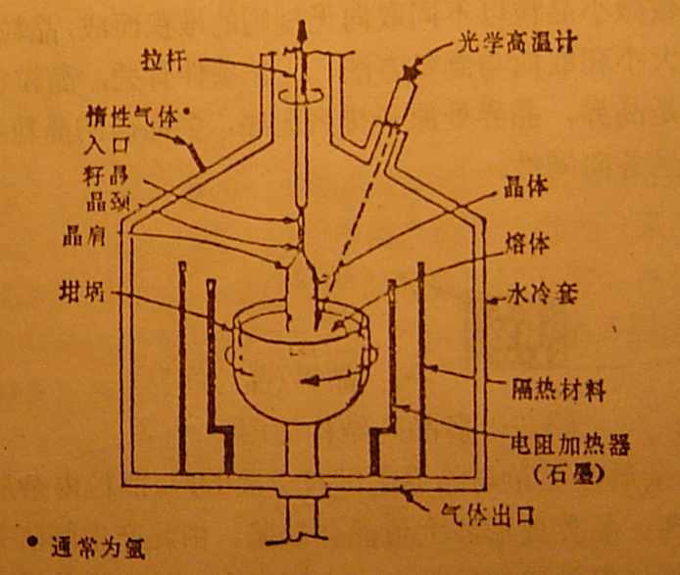
晶圆制备（2）晶体生长
（2）晶体生长
①直拉法（CZ法）
三部分组成：炉体部分，有坩埚、水冷装置和拉杆等机械传动装置 ；加热控温系统，有光学高温计、加热器、隔热装置等；真空部分，有机械泵、扩散泵、测真空计等。
33
Notes:
33
反方向旋转

Slide 34
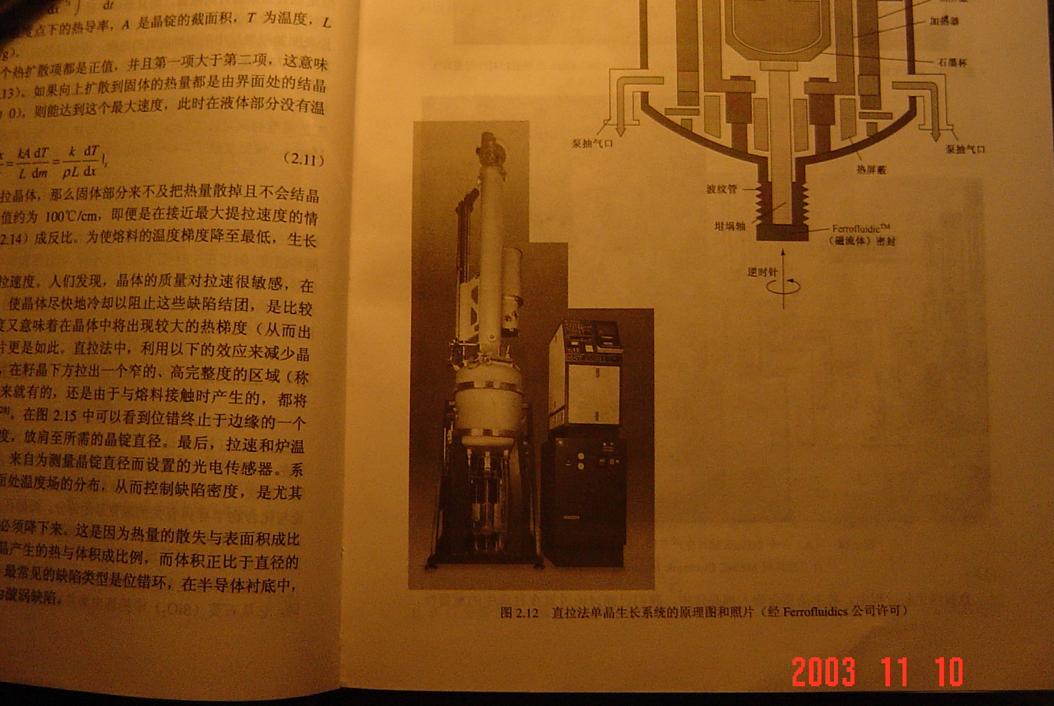
晶圆制备（2）晶体生长
①直拉法（CZ法）
单晶炉
34
Notes:
34

Slide 35
晶圆制备（2）晶体生长
①直拉法-Czochralski法（CZ法）
CZ法工艺流程
准备
腐蚀清洗多晶→籽晶准备→装炉→真空操作
开炉
升温→水冷→通气
生长
引晶→缩晶→放肩→等径生长→收尾
停炉
降温→停气→停止抽真空→开炉
35
Notes:
35

Slide 36
晶圆制备（2）晶体生长
①直拉法（CZ法）
CZ法工艺流程——生长部分的步骤
引晶 将籽晶与熔体很好的接触。
缩晶 在籽晶与生长的单晶棒之间缩颈，晶体最细部分
直径只有2-3mm，获得完好单晶。
放肩 将晶体直径放大至需要的尺寸。
等径生长 拉杆与坩埚反向匀速转动拉制出等径单晶。直径大
小由拉升速度、转速，以及温度控制。
收尾 结束单晶生长。
36
Notes:
36
教材只介绍了三步

Slide 37
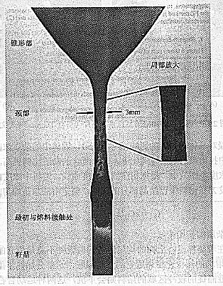
晶圆制备（2）晶体生长
①直拉法（CZ法）
Si棒头部放大
37
Notes:
37

Slide 38
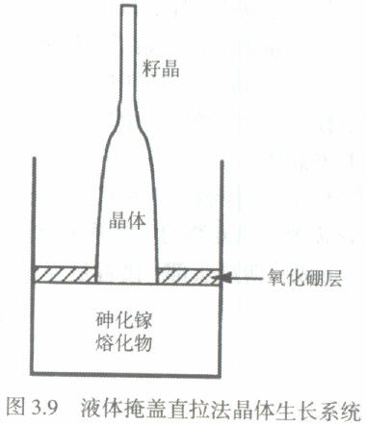
晶圆制备（2）晶体生长
②液体掩盖直拉法（LEC法）
液体掩盖直拉法用来生长砷化镓晶体。
本质上它和标准的直拉法（CZ）一样，为砷化镓做了一定改进。
液体掩盖直拉法使用一层氧化硼（B₂O₃）漂浮在熔融物上面来抑制砷的挥发。
38
Notes:
38
液体掩盖直拉法用来生长砷化镓晶体。实质上它和标准的直拉法（CZ）一样，但为砷化镓做了重要改进。由于熔融物里砷的挥发性，改进是必须的。在晶体生长的温度条件下，镓和砷起反应，砷会挥发出来造成不均匀的晶体。 对这个问题有两个解决办法。一个是给单晶炉加压来抑制砷的挥发，另一个是液体掩盖直拉法工艺（图3.9）。液体掩盖直拉法使用一层氧化硼（B2O3）漂浮在熔融物上面来抑制砷的挥发。在这个方法中，单晶炉里需要大约一个大气压。

Slide 39
晶圆制备（2）晶体生长
③区熔法
直拉法的一个缺点：
坩埚中的氧进入晶体。对于有些器件，高水平的氧是不能接受的。
悬浮区熔法是一种无坩埚的晶体生长方法，多晶与单晶均由夹具夹着，由高频加热器产生一悬浮的溶区，多晶硅连续通过熔区熔融，在熔区与单晶接触的界面处生长单晶。熔区的存在是由于融体表面张力的缘故，悬浮区熔法没有坩埚的污染，因此能生长出无氧的，纯度更高的单晶硅棒。
39
Notes:
39
区熔法 区熔法晶体生长是在本文中介绍的技术历史上早期发展起来的几种工艺之一，仍然在特殊需要中使用。直拉法的一个缺点是坩埚中的氧进入到晶体中，对于有些器件，高水平的氧是不能接受的。对于这些特殊情况，晶体必须用区熔法技术来生长以获得低氧含量晶体。 区熔法晶体生长（图3.10）需要一根多晶棒和浇铸在模子里的掺杂物。籽晶熔合到棒的一端。夹持器装在单晶炉里。当高频线圈加热多晶棒和籽晶的界面时，多晶到单晶的转变开始了。线圈沿着多晶棒的轴移动，一点点把多晶棒加热到液相点。在每一个熔化的区域，原子排列成末端籽晶的方向。这样整个棒以开始籽晶的定向转变成一个单晶。 区熔法晶体生长不能够象直拉法那样生长大直径的单晶，并且晶体有较高的位错密度，但不需用石英坩埚会生长出低氧含量的高纯晶体。低氧晶体可以使用在高功率的晶闸管和整流器。这两种方法比较如图3.11。

Slide 40
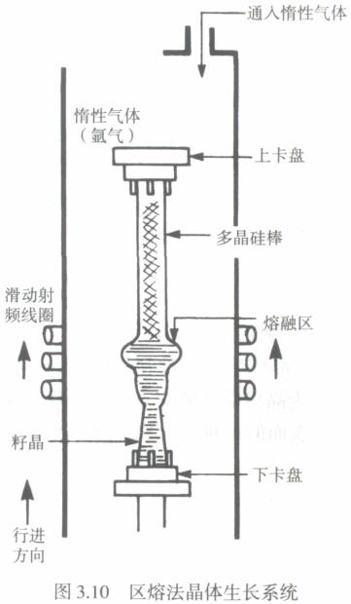
晶圆制备（2）晶体生长
③区熔法
40
Notes:
40

Slide 41
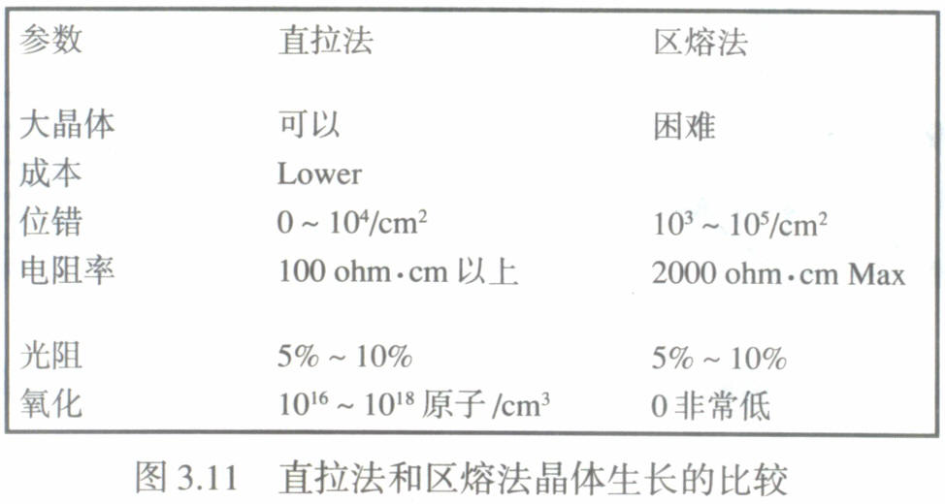
晶圆制备（2）晶体生长
④直拉法和区熔法的比较
41
Notes:
41

Slide 42
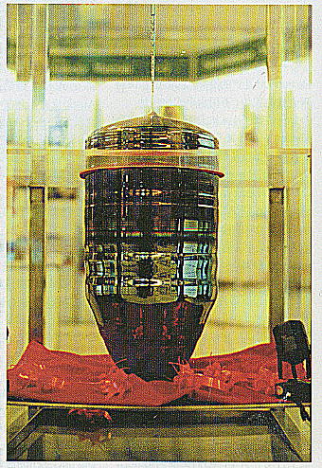
晶圆制备（2）晶体生长
⑤硅棒举例（北京有色金属总院）
12英寸，等径长400mm，晶体重81Kg。
42
Notes:
42

Slide 43
晶圆制备（2）晶体生长
⑥掺杂
直拉法掺杂是直接在坩埚内加入含杂质元素的物质。
掺杂元素的选择
掺杂方式
杂质分布
43
Notes:
43

Slide 44
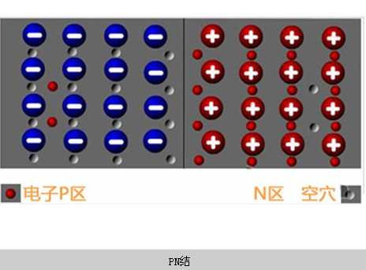
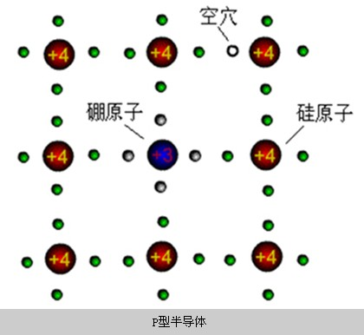
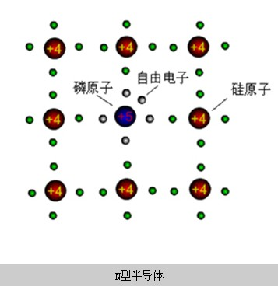
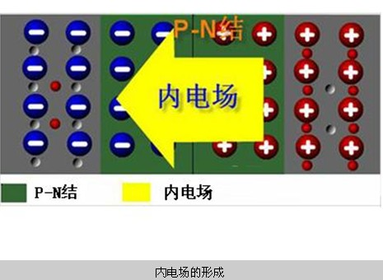
晶圆制备（2）晶体生长
⑥掺杂
A：掺杂元素的选择
杂质类型的选择
硼、磷
P-型掺杂、N型掺杂
44
Notes:
44

Slide 45
晶圆制备（2）晶体生长
⑥掺杂
B：掺杂方式
液相掺杂
直接掺元素
母合金掺杂
气相掺杂
中子辐照（NTD）掺杂—中子嬗变掺杂技术。
45
Notes:
45

Slide 46
晶圆制备（2）晶体生长
⑥掺杂
B1：直接掺杂
在晶体生长时，将一定量的杂质原子加入熔融液中，以获得所需的掺杂浓度
B2：母合金掺杂
将杂质元素先制成硅的合金（如硅锑合金，硅硼合金），再按所需的计量掺入合金。
这种方法适于制备一般浓度的掺杂。
46
Notes:
46

Slide 47
晶圆制备（2）晶体生长
⑥掺杂
B2：中子辐照（NTD）掺杂
硅有三种同位素：²⁸Si 92.2% , ²⁹Si 4.7% ,³⁰Si 3.0%，其中³⁰Si有中子嬗变现象：
³⁰Si ³¹Si+α
³¹Si ³¹P+β
³¹P是稳定的施主杂质，对单晶棒进行中子辐照，就能获得均匀的n型硅。
47
Notes:
47

Slide 48
晶圆制备（3）硅片制备
硅片制备工艺流程（从晶棒到空白硅片）：
晶体准备（直径滚磨、晶体定向、导电类型检查和电阻率检查）→
切片→
研磨→
化学机械抛光（CMP）→
背处理→
双面抛光→
边缘倒角→
抛光→检验
→氧化或外延工艺→打包封装
48
Notes:
48

Slide 49
晶圆制备（3）硅片制备
直径滚磨
晶体定向
是由x射线衍射或平行光衍射仪来确定的
49

Slide 50
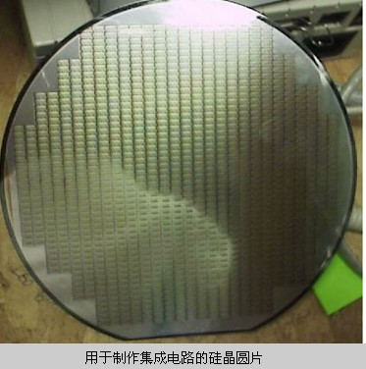
晶圆制备（3）硅片制备
①晶体准备
导电类型的测试：
热点测试仪＆极性仪
电阻率的测量：
四探针测试仪
电阻率的测量要沿着晶体的轴向进行
50
Notes:
50

Slide 51
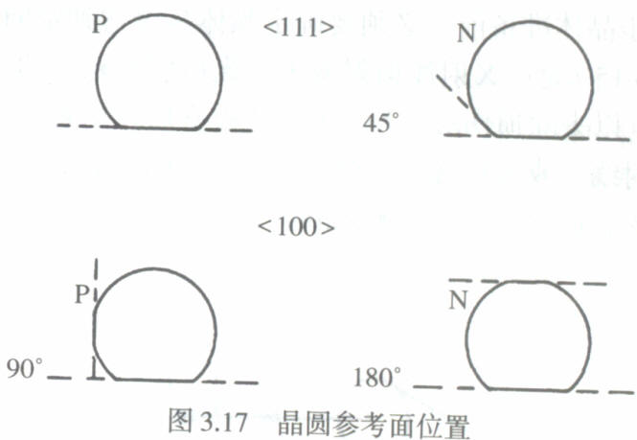
晶圆制备（3）硅片制备
②如何根据参考面辨别晶向和导电类型
51
Notes:
51

Slide 52
研磨→
化学机械抛光（CMP）→
背处理→
以获得局部平整度25×25mm测量
时小于0.25~0.18μm的规格要求
双面抛光→
边缘倒角→
抛光→检验
→氧化或外延工艺→打包封装
52

Slide 53
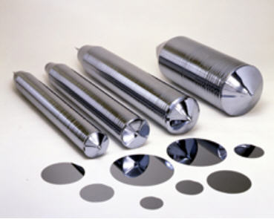
晶圆制备（3）硅片制备
切片
53
Notes:
53

Slide 54
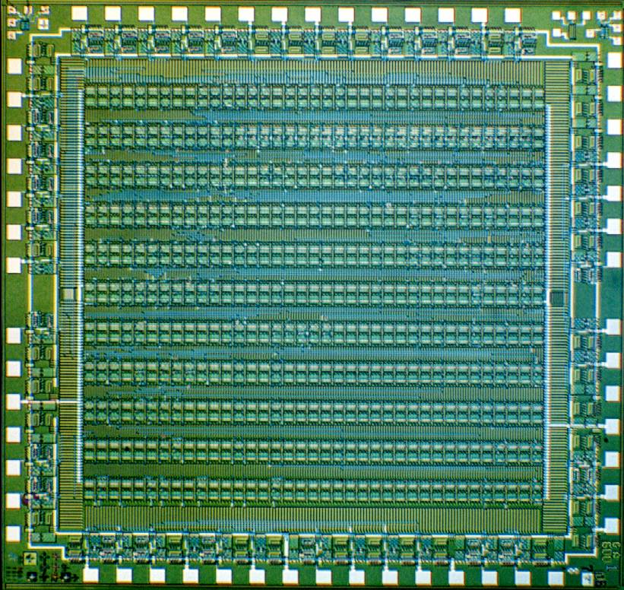
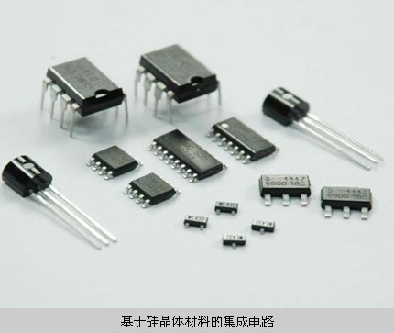
芯片制造阶段
集成电路芯片的显微照片
54
Notes:
54

Slide 55
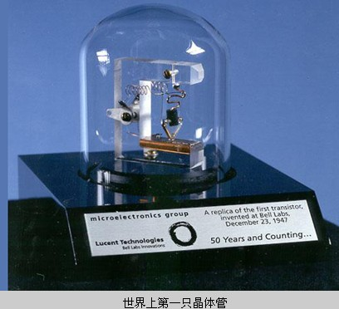
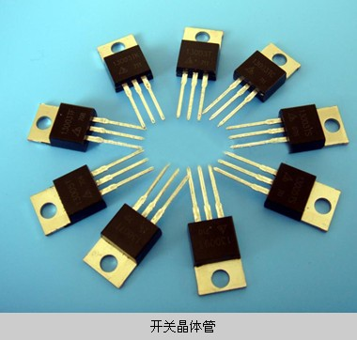
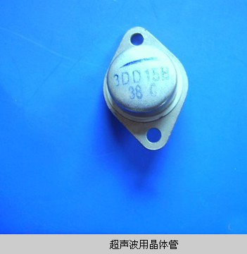
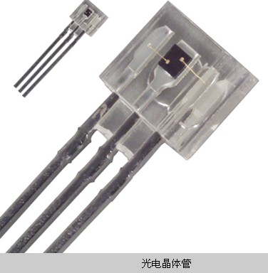
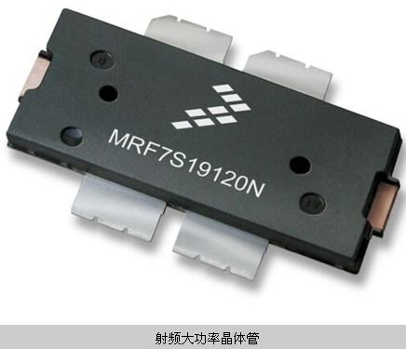

Slide 56
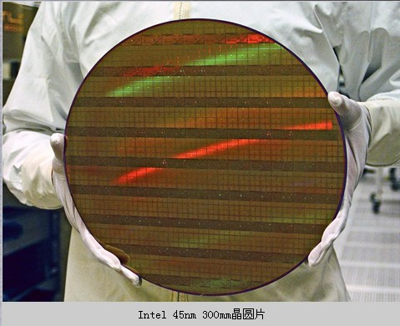
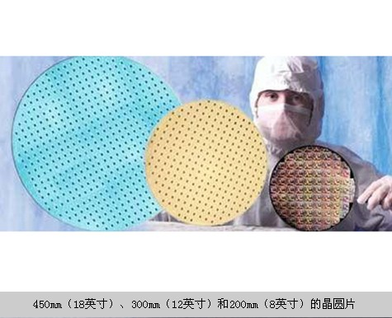
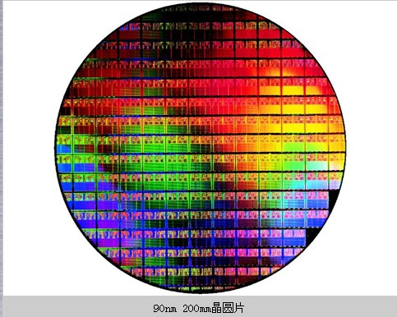
晶圆的尺寸越来越大（思考下为什么）

